Slide 1
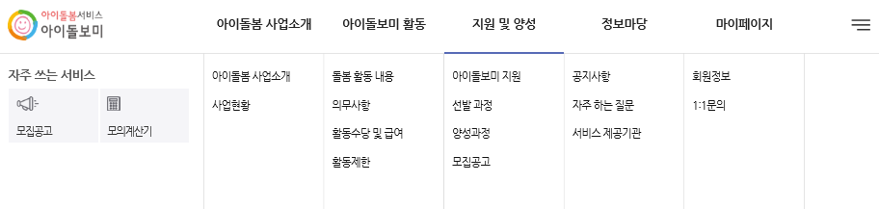
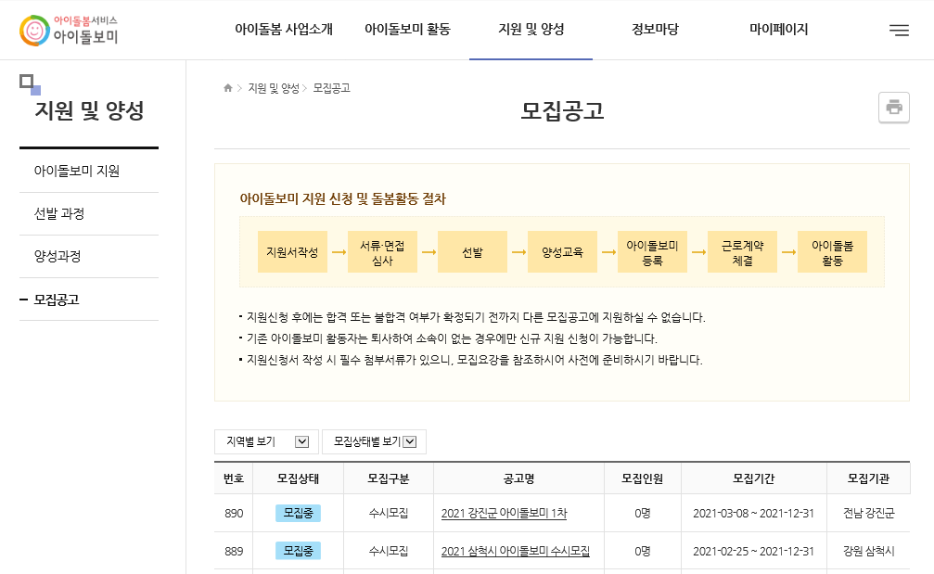

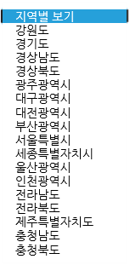
아이돌보미 홈페이지 접속 (회원가입 필수)
https://care.idolbom.go.kr/dolbomi/main/main.do
2. 지원 및 양성 선택하고 모집공고 누르세요.
3. 지역별 보기->경기도, 모집상태별 보기->모집중
네모를 클릭하면 목록이 나옵니다.

Slide 2
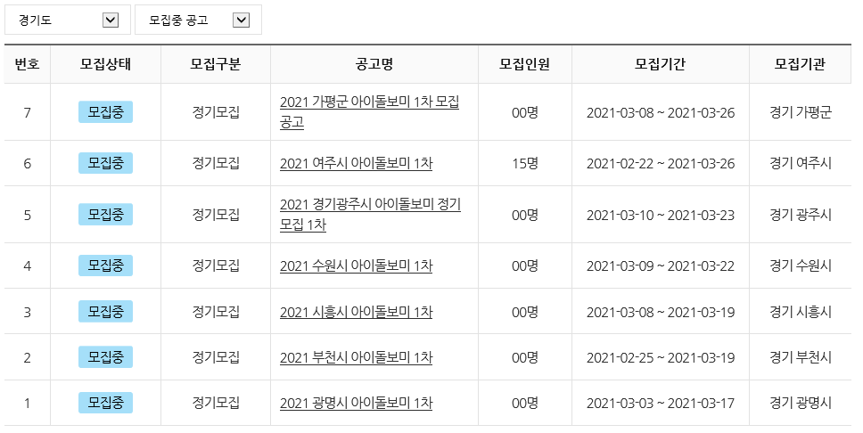
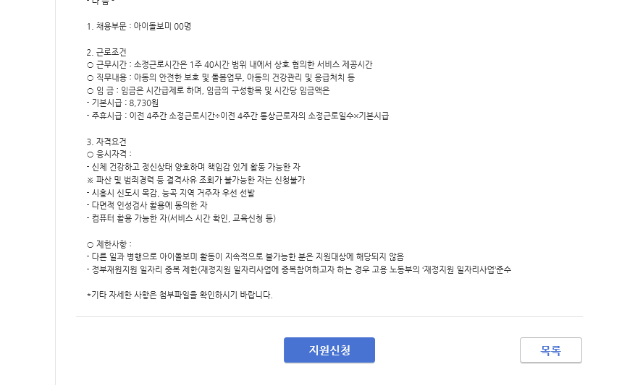
4. ‘2022 안산시 아이돌보미 정기 모집’ 선택
V
2022 안산시 아이돌보미
정기 모집
2022-02-01~2022-02-18
경기 안산시
5. 맨 하단 ‘지원신청’선택

Slide 3
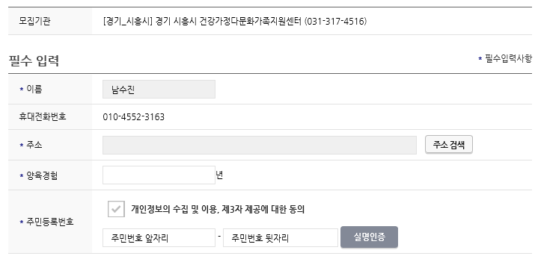
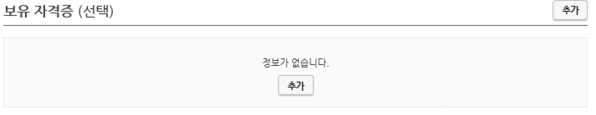
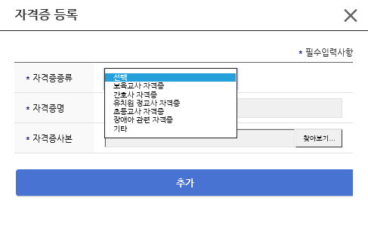
6. 필수 입력 전체 작성
안산시
안산시
[경기_안산시] 경기 안산시 건강가정지원센터
7. 보유 자격증 (선택사항)
하얀색 네모 ‘추가’버튼
보유하고 있는 자격증 종류 선택
자격증 사본
(찾아보기에서 파일 선택)
‘추가’버튼

Slide 4
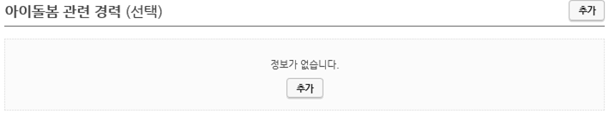
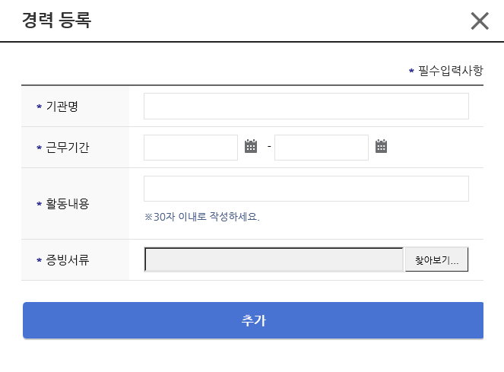
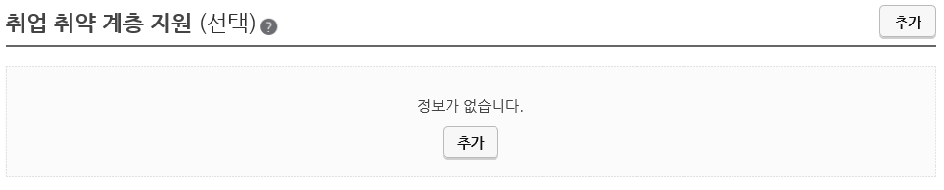
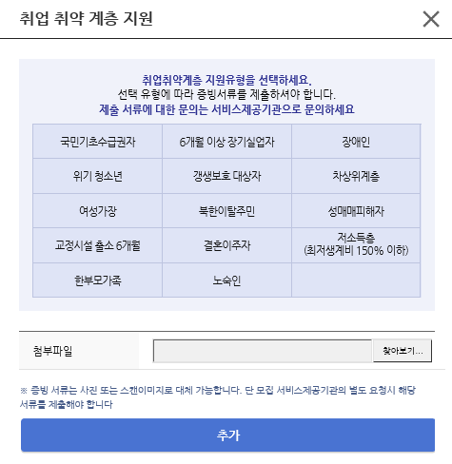
8. 아이돌봄 관련 경력(선택사항)
하얀색 네모 ‘추가’ 버튼
증빙서류 종류: 경력증명서, 활동증명서, 근무 확인서 등
파란색 ‘추가’ 버튼
9. 취업·취약 계층 지원(선택사항)
하얀색 네모 ‘추가’ 버튼
아래에 해당되는 내용이 있는 경우
첨부파일 증빙서류 제출
※ 선택하신 유형의 증명이 가능한 서류 必

Slide 5
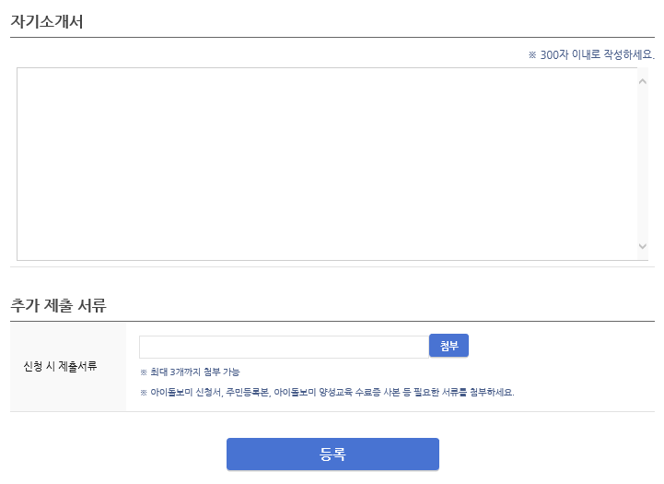
자기소개서는 첨부 자료에 있는 자기소개서 양식으로
작성하여 추가 제출 서류에 함께 첨부해주시기 바랍니다.
10. 추가 제출 서류 (필수)
(신청서, 주민등록등본, 자기소개서, 개인정보수집 및 이용동의서)
★ 4개의 파일 압축하여 한 파일로 첨부
★최종적으로 등록 버튼 누르셔야 제출됩니다★
지원자 분의 실수로 인해
서류 누락·미제출되는 경우는 서류제출 후
수정이 불가합니다.
서류 제출 전 다시 한번 확인 꼭 부탁드립니다^^

